Slide 1
전이학습
오일석, 이진선, “파이썬으로 만드는 인공지능“ 한빛아카데미, 2021

Slide 2
전이 학습
전이 학습의 원리
인간의 전이 학습
C 언어에 능숙한 학생은 파이썬을 금방 배움
채소를 잘 가꾸는 사람은 꽃도 잘 가꿈
← 겉모습은 달라도 원천적인 개념과 사용법을 공유하기 때문
딥러닝에도 같은 원리가 적용됨
자연 영상으로 학습한 신경망을 새나 개의 종을 분류하거나 자율주행에서 차선과 보행자 인식에 사용
전이 학습
어떤 도메인의 데이터로 학습한 모델을 다른 도메인의 데이터를 인식하는데 활용하여 성능 향상을 꾀하는 기법
데이터가 부족하여 스크래치 학습으로 높은 성능을 달성하기 어려운 상황에 주로 사용
예) cub200-2011은 200종의 새 영상을 가지는데 부류 별로 60장 가량에 불과하여 과잉 적합 우려 → ImageNet으로 예비 학습_{pre_trained}된 모델을 cub200-2011로 전이하는 전이 학습

Slide 3
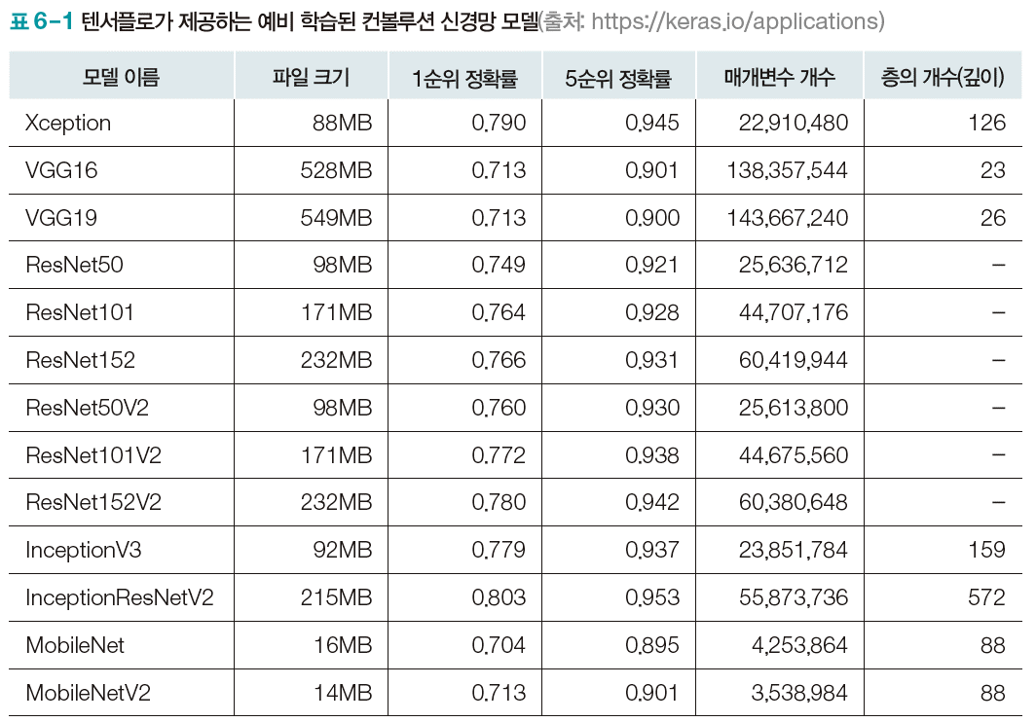
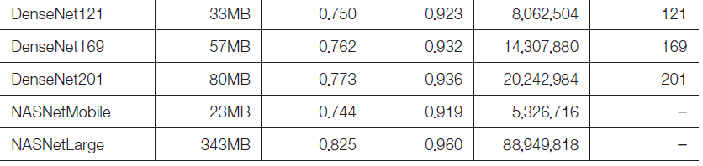
현대적인 컨볼루션 신경망 모델
텐서플로가 제공하는 예비 학습 모델_{pre-trained model}
이들은 ImageNet으로 이미 학습되어 있는 컨볼루션 신경망

Slide 4
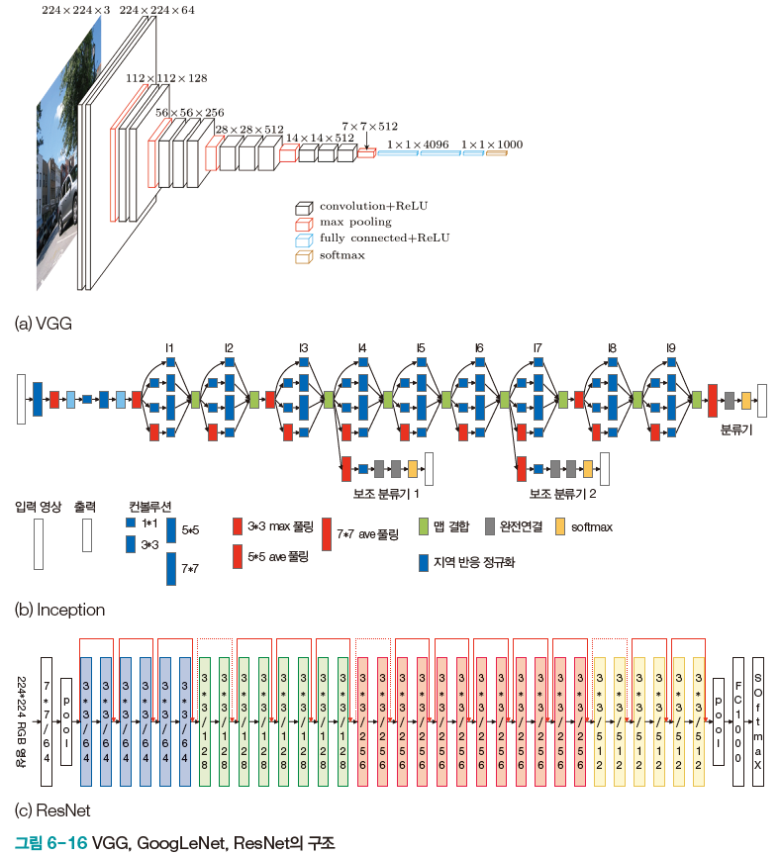
현대적인 컨볼루션 신경망 모델
많이 쓰는 예비 학습 모델 VGG, Inception, ResNet
VGG: 3*3의 작은 마스크 사용
Inception(GoogLeNet): 네크워크 속의 네트워크(NIN) 구현
ResNet: 잔류 학습

Slide 5
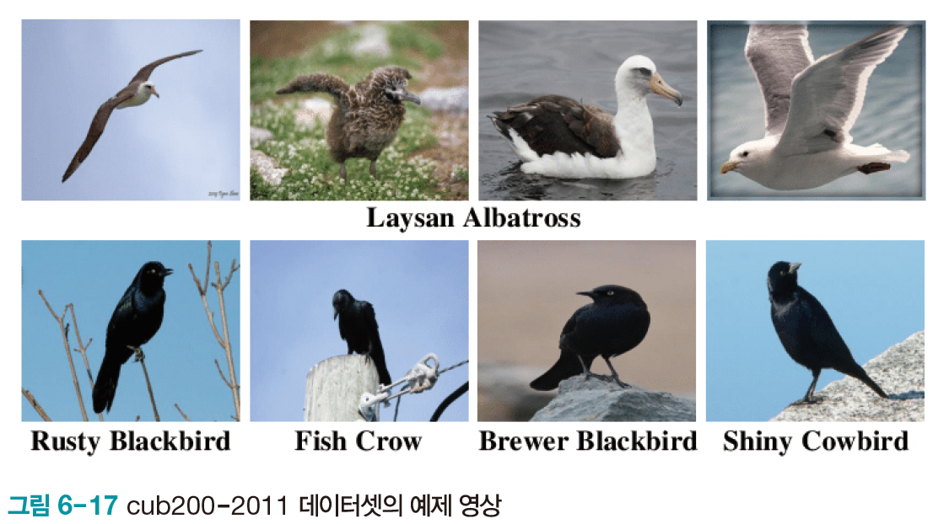
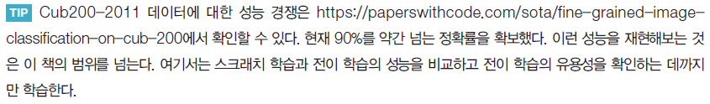
전이 학습 프로그래밍: 새의 품종 분류
ImageNet으로 학습한 ResNet 모델을 새 품종 인식 문제로 전이
새 품종 인식 데이터셋으로 cub200-2011을 사용(200종의 새 영상 11788장)
미세 분류_{fine-grained classification} 문제
부류 내 변화_{within-class variation}가 아주 크고 부류 간 유사도_{between-class similarity}가 큼

Slide 6
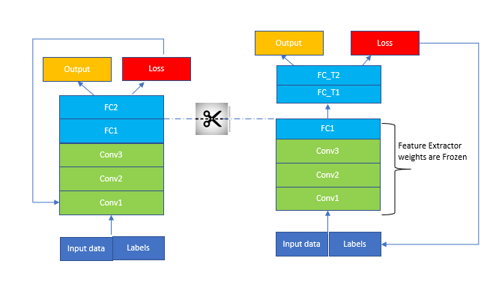
전이학습 개념도
https://towardsdatascience.com/deep-learning-using-transfer-learning-python-code-for-resnet50-8acdfb3a2d38

Slide 7
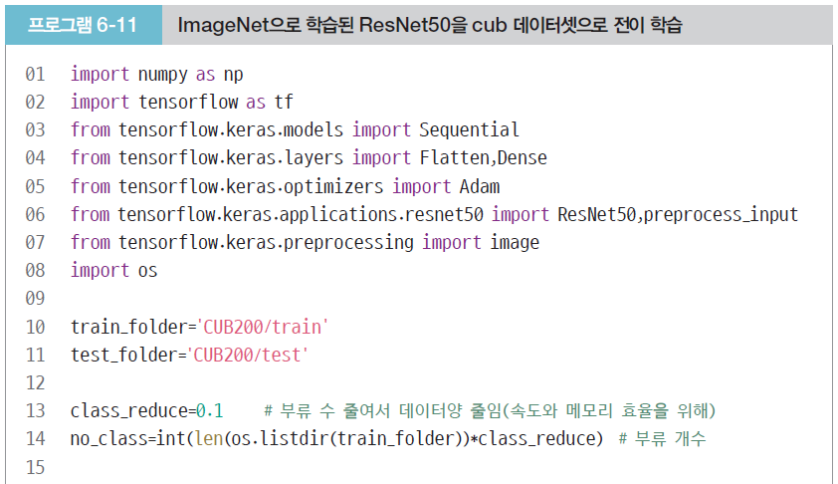
전이 학습 프로그래밍: 새의 품종 분류
[프로그램 6-11]
해당 폴더에 데이터를 미리 저장해두어야 함
메모리 문제 때문에 일부 데이터만 사용

Slide 8
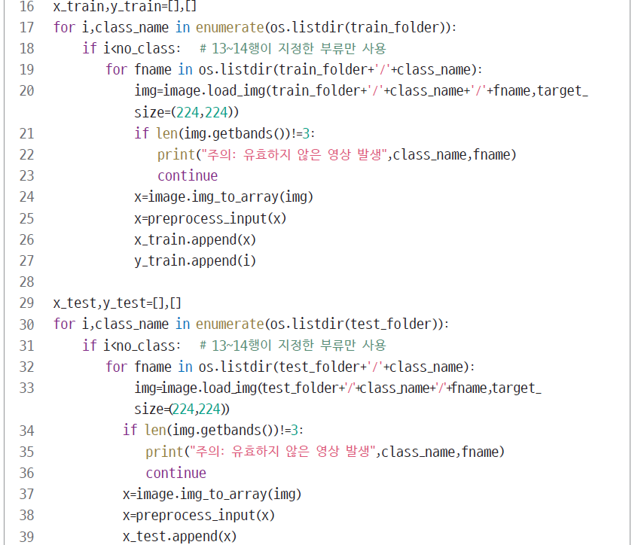
전이 학습 프로그래밍: 새의 품종 분류
훈련 집합 읽어 옴
테스트 집합 읽어 옴

Slide 9
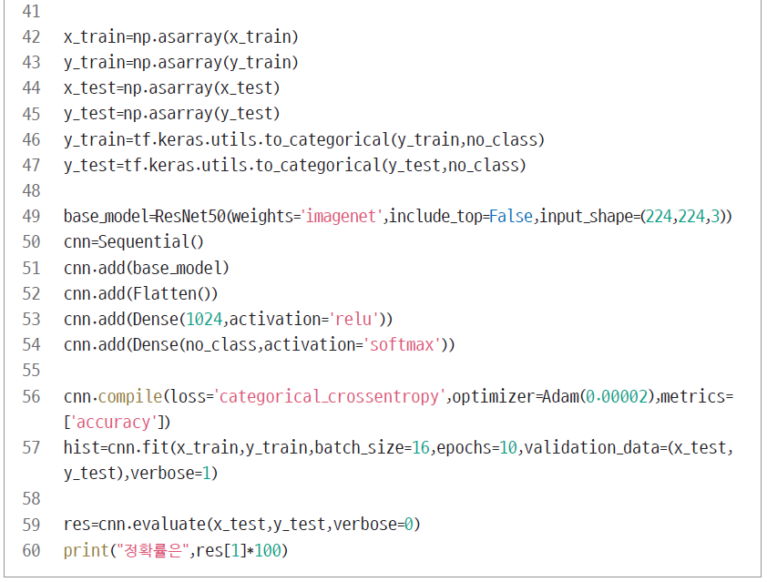
전이 학습 프로그래밍: 새의 품종 분류
49행: ResNet에서 특징 추출 부분 설정
include_top=False는 모델의 뒷부분,
즉 [그림 6-16(c)]에서 FC1000과
softmax 층을 떼내라는 뜻
([그림 6-13]에서 특징 추출 부분만 남겨주는 셈)
뒷부분을 새로 부착
미세 조정 방식의 학습(낮은 학습률 설정)

Slide 10
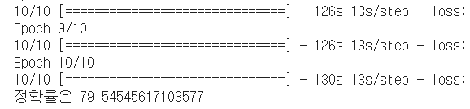
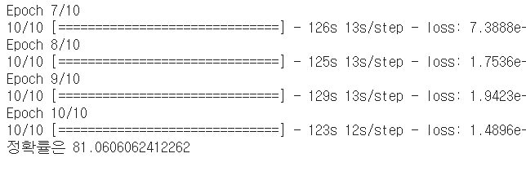
전이 학습 프로그래밍: 새의 품종 분류
base_model=ResNet50(include_top=False,input_shape=(224,224,3))
base_model=ResNet50(weights='imagenet',include_top=False,input_shape=(224,224,3))

Slide 11
전이 학습: 미세 조정 방식과 동결 방식
미세 조정_{fine-tuning} 방식
컨볼루션층과 완전연결층의 가중치를 동시에 수정
학습률을 낮게 유지하여 조금씩 수정
동결 방식
컨볼루션층의 가중치를 동결하여 수정이 일어나지 않게 제한

Slide 12
물체검출

Slide 13
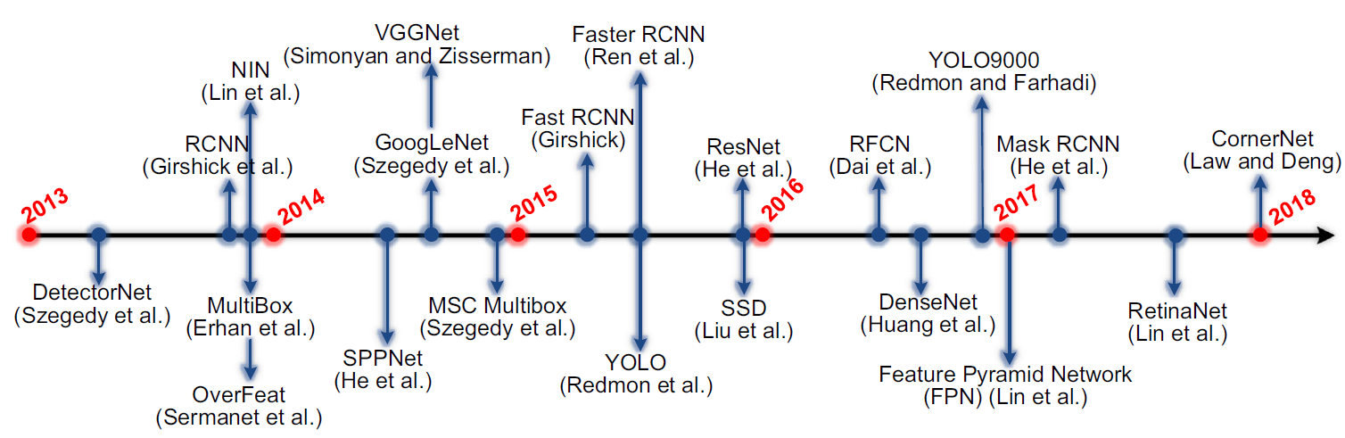
Milestones in Object Detection
Liu, L., et al. "Deep Learning for Generic Object Detection: A Survey" Int J Comput Vis (2019)

Slide 14
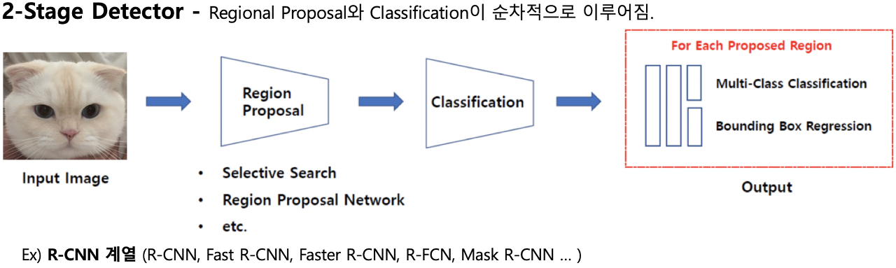
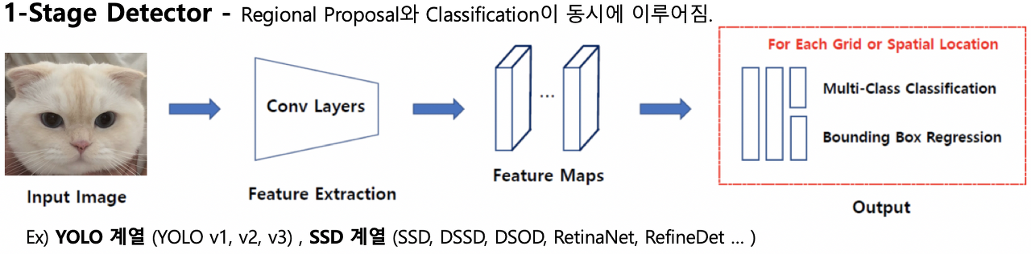
Object Detection

Slide 15
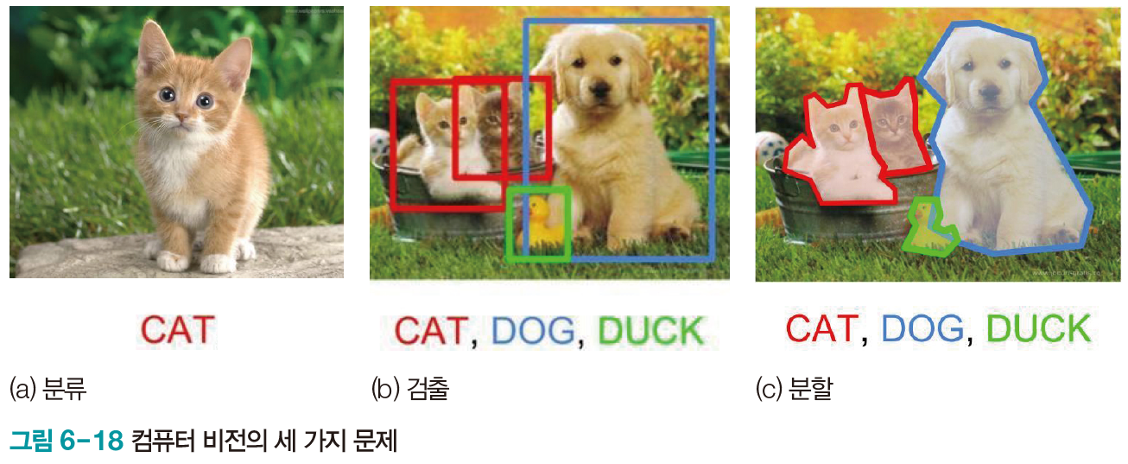
물체 검출
분류_{classification}, 검출_{detection}, 분할_{segmentation} 문제
물체 검출을 위한 딥러닝 모델
R-CNN
Fast R-CNN
Faster R-CNN
YOLO(you Only Look Once): 이 책이 사용하는 모델

Slide 16
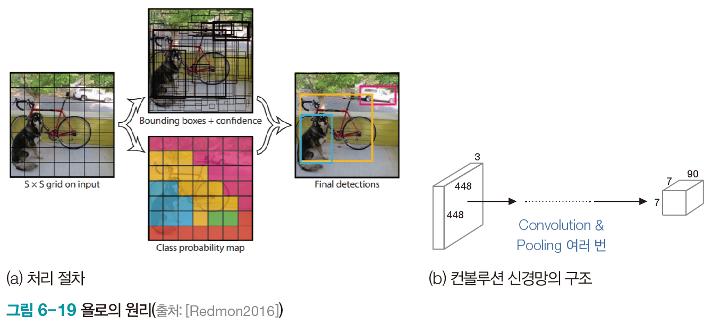
욜로를 이용한 물체 검출
[그림 6-19(a)]는 욜로의 동작 원리를 설명
입력 영상을 S*S 격자로 나눈 S²개의 격자 방 각각에 대해 B개의 바운딩 박스를 생성(바운딩 박스는 (x,y,w,h,o)의 5개 값으로 표현. o는 물체일 가능성)
C=80개의 물체 부류
실제 구현에서는 S=7, B=2 → 49개 격자방 각각은 부류 정보를 표현하는 80-차원 벡터와 바운딩 박스 두개를 표현하는 10-차원 벡터를 가짐

Slide 17
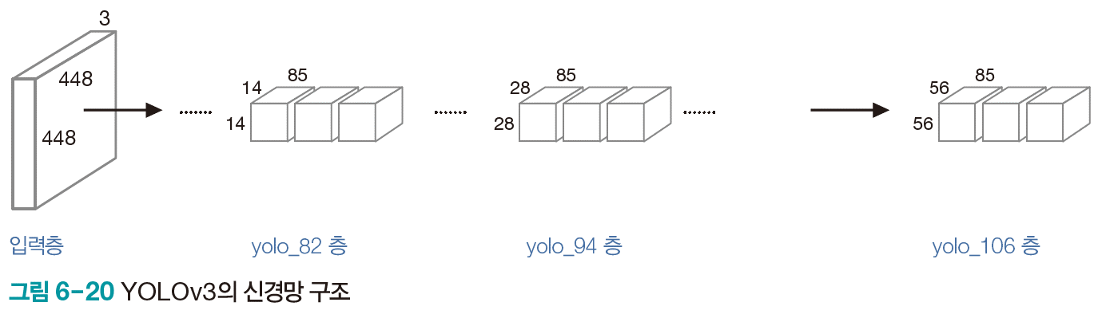
욜로를 이용한 물체 검출
[그림 6-20]은 개선된 YOLOv3
14*14, 28*28, 56*56의 3개 스케일을 사용
각각 yolo_82, yolo_94라는 중간층과 yolo_106이라는 마지막 층에서 추출 가능

Slide 18
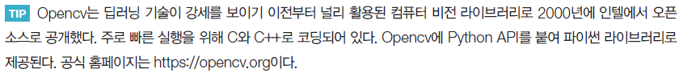
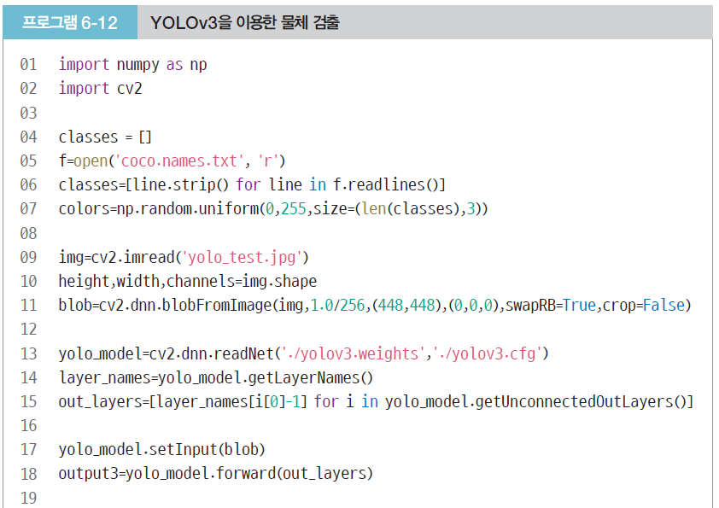
욜로 프로그래밍
[프로그램 6-12]
욜로는 MS COCO 데이터셋에 대해 학습되었는데,
80개의 부류 이름을 읽어 옴
09~11행: 테스트할 영상 읽고, 전처리 수행
YOLOv3 모델을 불러옴
yolo_82, yolo_94, yolo_106층을
알아냄 ([그림 6-20] 참조)
테스트 영상을 신경망에 입력
출력을 output3 객체에 저장

Slide 19
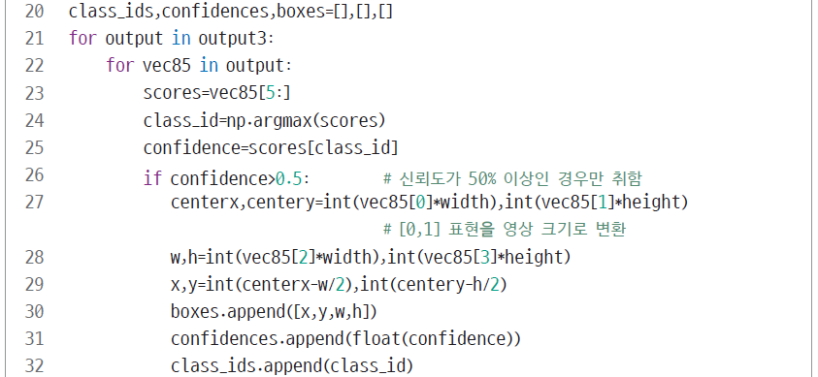
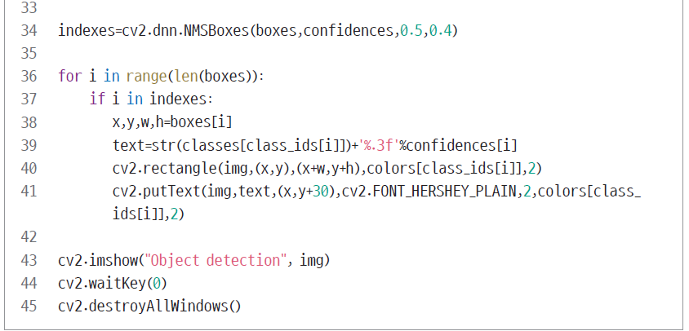
욜로 프로그래밍
20~32행: 최고 부류 확률이 0.5를
넘는 바운딩 박스를 모음
비최대 억제를 적용하여 주위에
비해 최대인 것만 남김
36~41행: 비최대 억제에서 살아남은
바운딩 박스를 영상에 표시

Slide 20
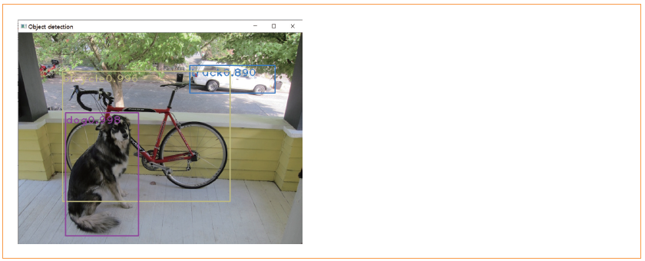
욜로 프로그래밍
truck을 89.0% 확률로 검출(car를 truck으로 틀리게 분류)
bicycle을 99.6% 확률로 검출
dog를 99.8% 확률로 검출

Slide 21
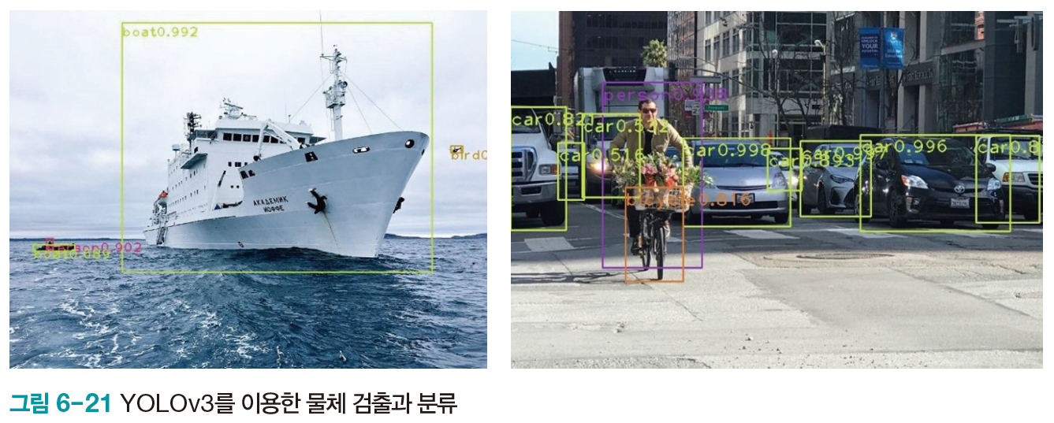
욜로 프로그래밍
또 다른 영상에 적용(상당히 우수한 성능)
helicopter를 bird로 틀리게 분류

Slide 22
컴퓨터비전 관련 주요 데이터셋

Slide 23
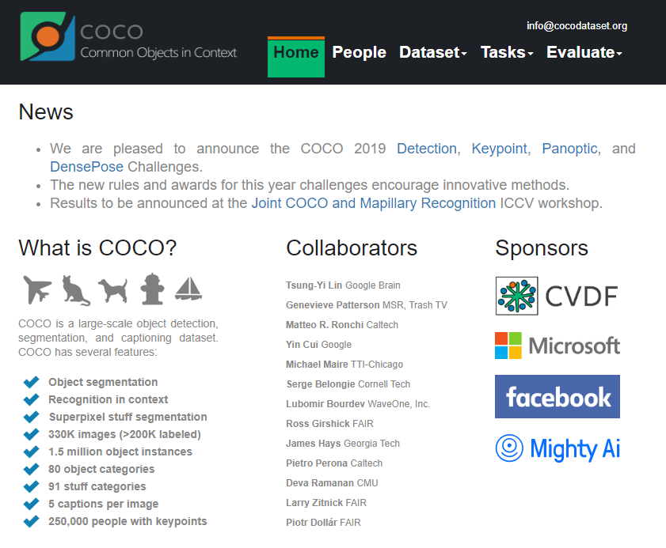
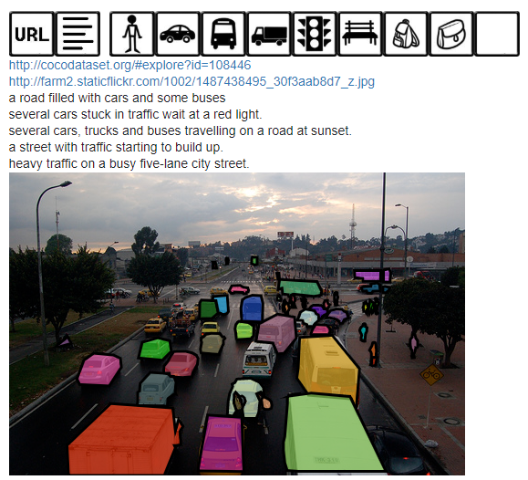
Object Detection 데이터셋

Slide 24
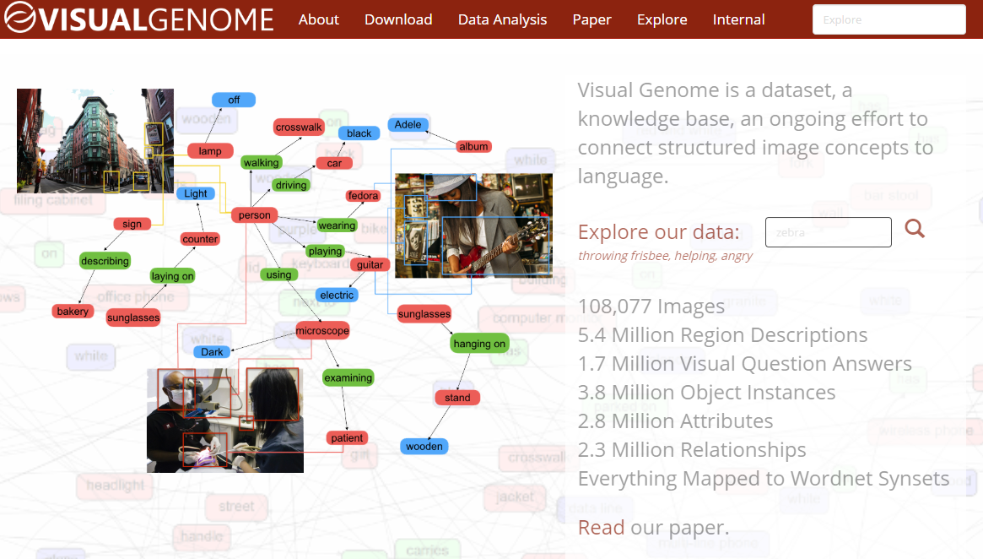
Relationship Detection 데이터셋

Slide 25
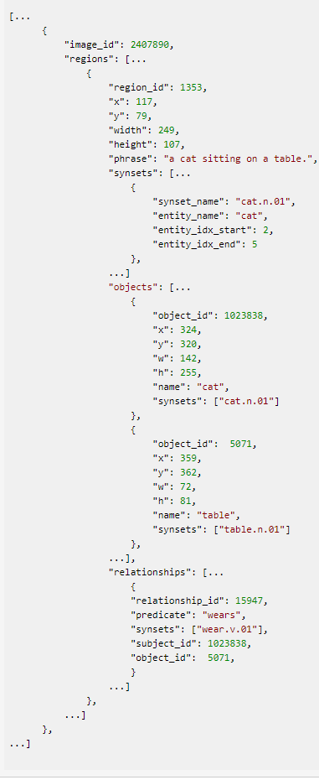
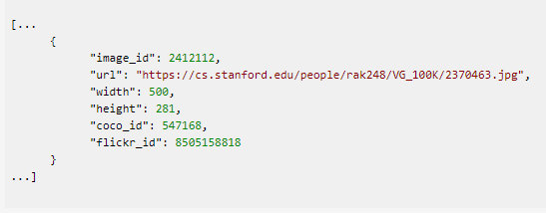
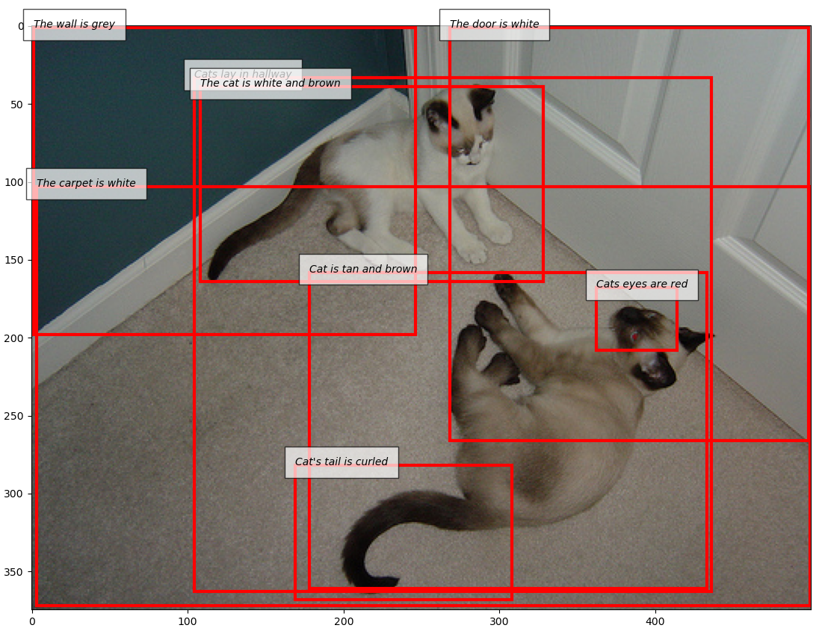
Visual Genome: data format
Image
Cluster
(topic, context)
Relationship

Slide 26
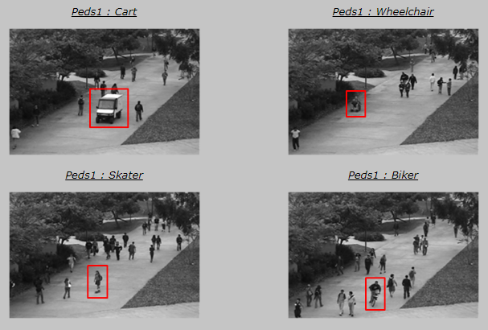
Anomaly Detection Dataset (1) - UCSD Ped
100여개의 총 5분 비디오, 각 비디오에 대한 180여개의 이미지
Anomalies: Cart, Bikers, …

Slide 27
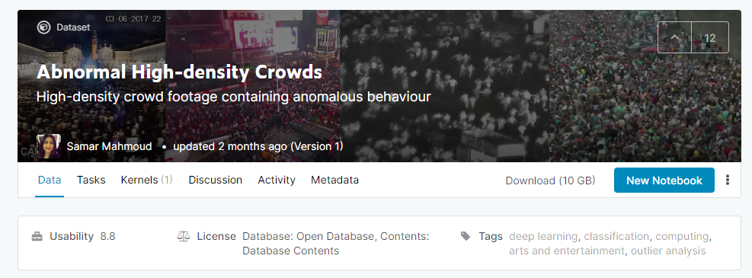
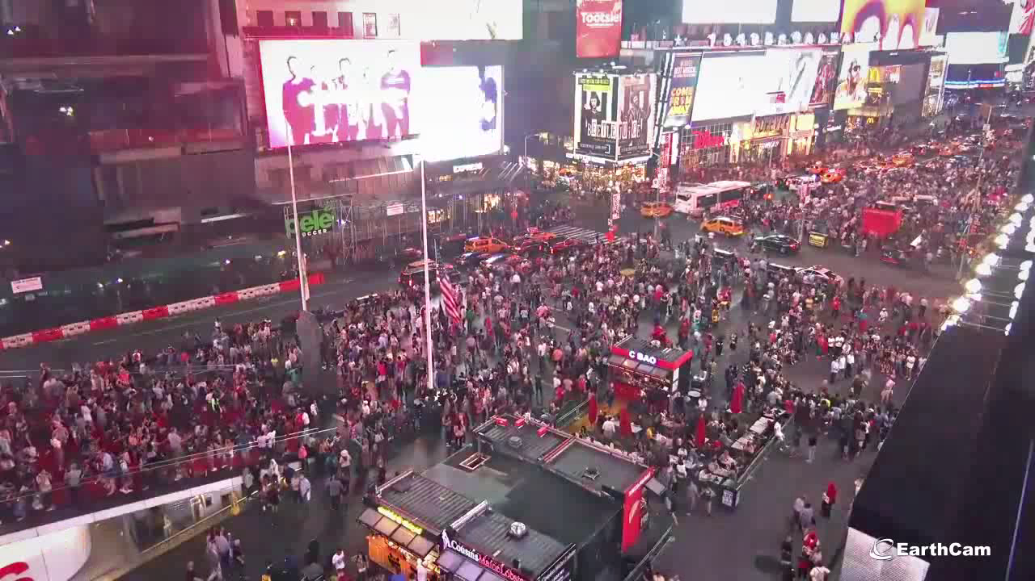
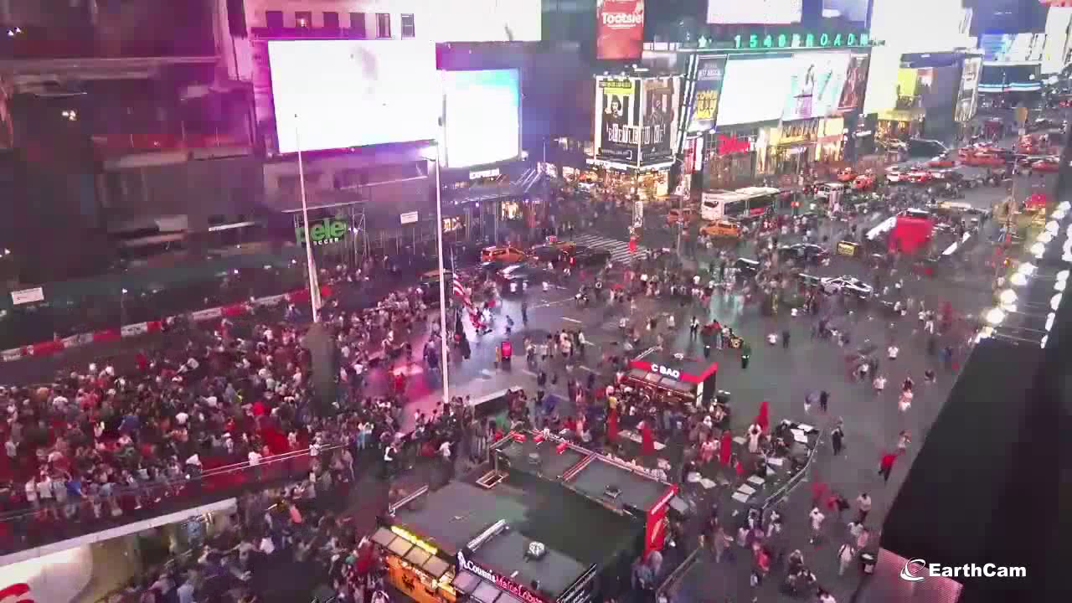
Anomaly Detection Dataset (2) - Anomalous Crowd
Times Square Chaos
Juventus fan panic after bomb scare
Las Vegas Mass Shooting
Love Parade disaster`
2분 영상으로부터 추출된 1000여개의 이미지
Notes:
https://www.kaggle.com/angelchi56/abnormal-highdensity-crowds#Read%20Me.txt

Slide 28
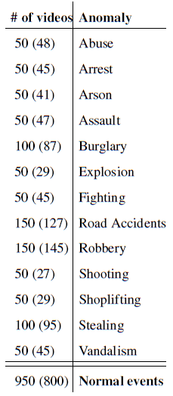
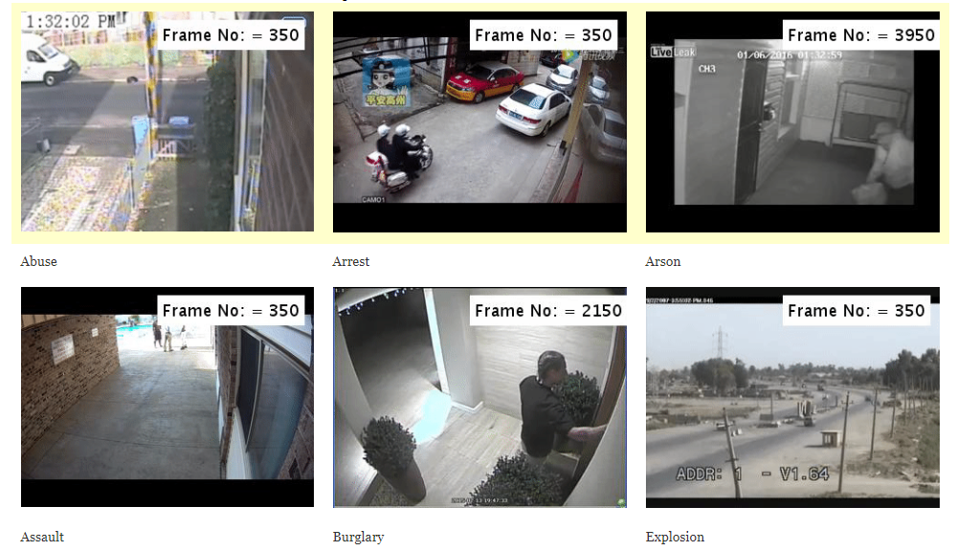
Anomaly Detection Dataset (3) - UCF-Crime Dataset
총 128시간의 1900개의 비디오

